Slide 1

Jean Sébastien BACH Passion selon Saint Jean

Slide 2
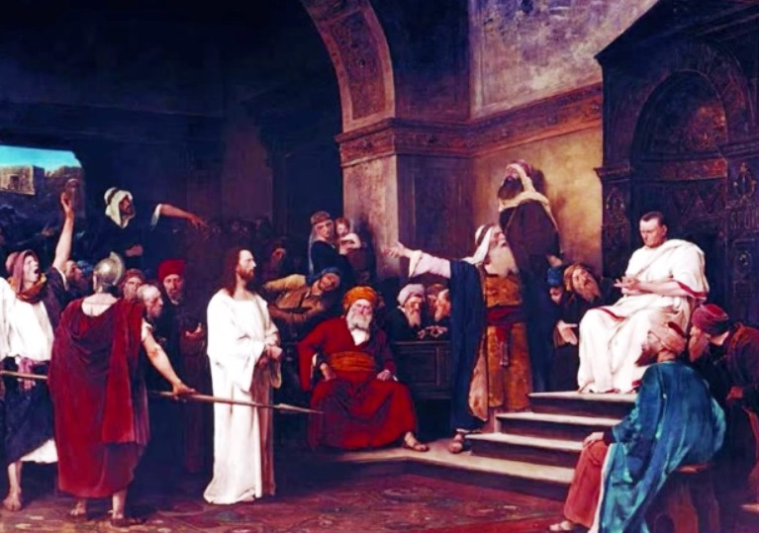
Jean Sébastien BACH Passion selon Saint Jean

Slide 3
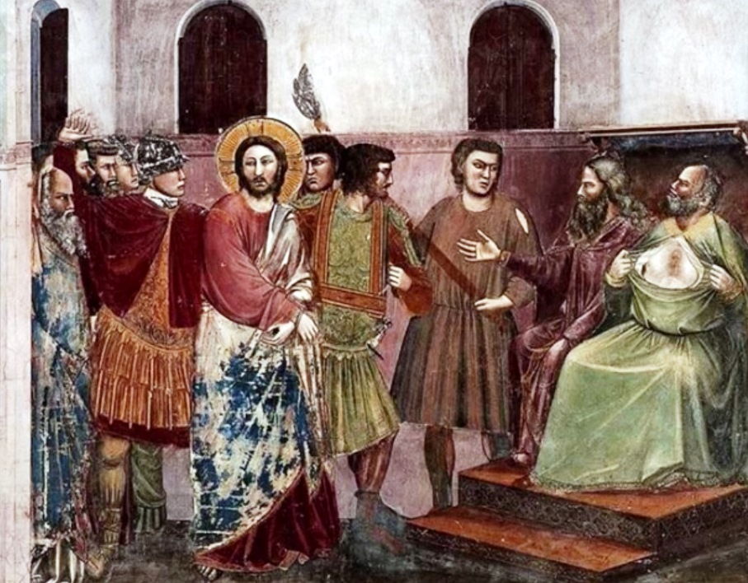
Jean Sébastien BACH Passion selon Saint Jean

Slide 4
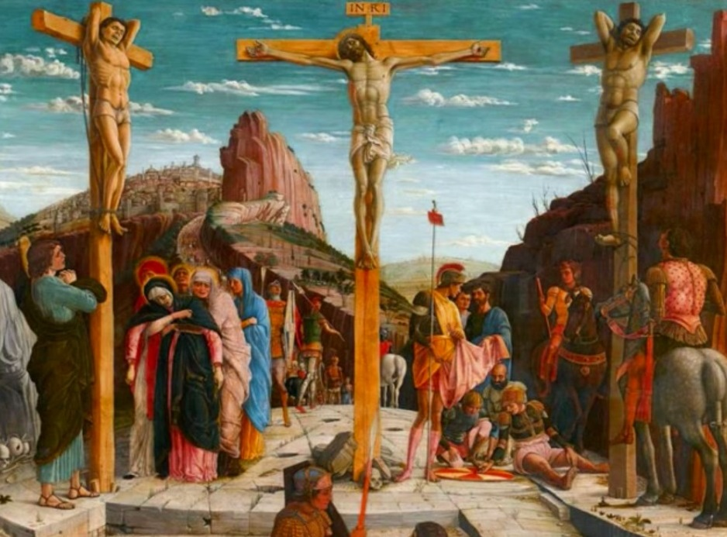
Jean Sébastien BACH Passion selon Saint Jean

Slide 5
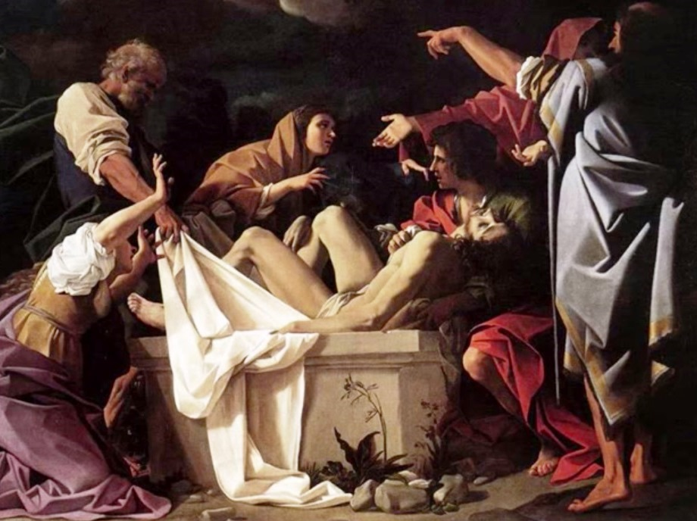
Jean Sébastien BACH Passion selon Saint Jean

